Slide 1


Gruppo NC_25
Corso di IS
Prof. C. Gravino
aa 2023-2024

Slide 2
Contenuti
1
Introduzione
Il nostro sistema
Wrap-up
2
3

Slide 3
1
Introduzione

Slide 4

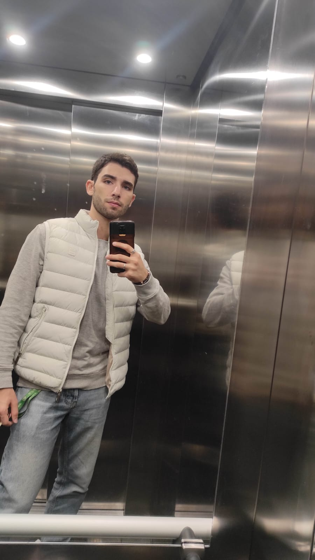
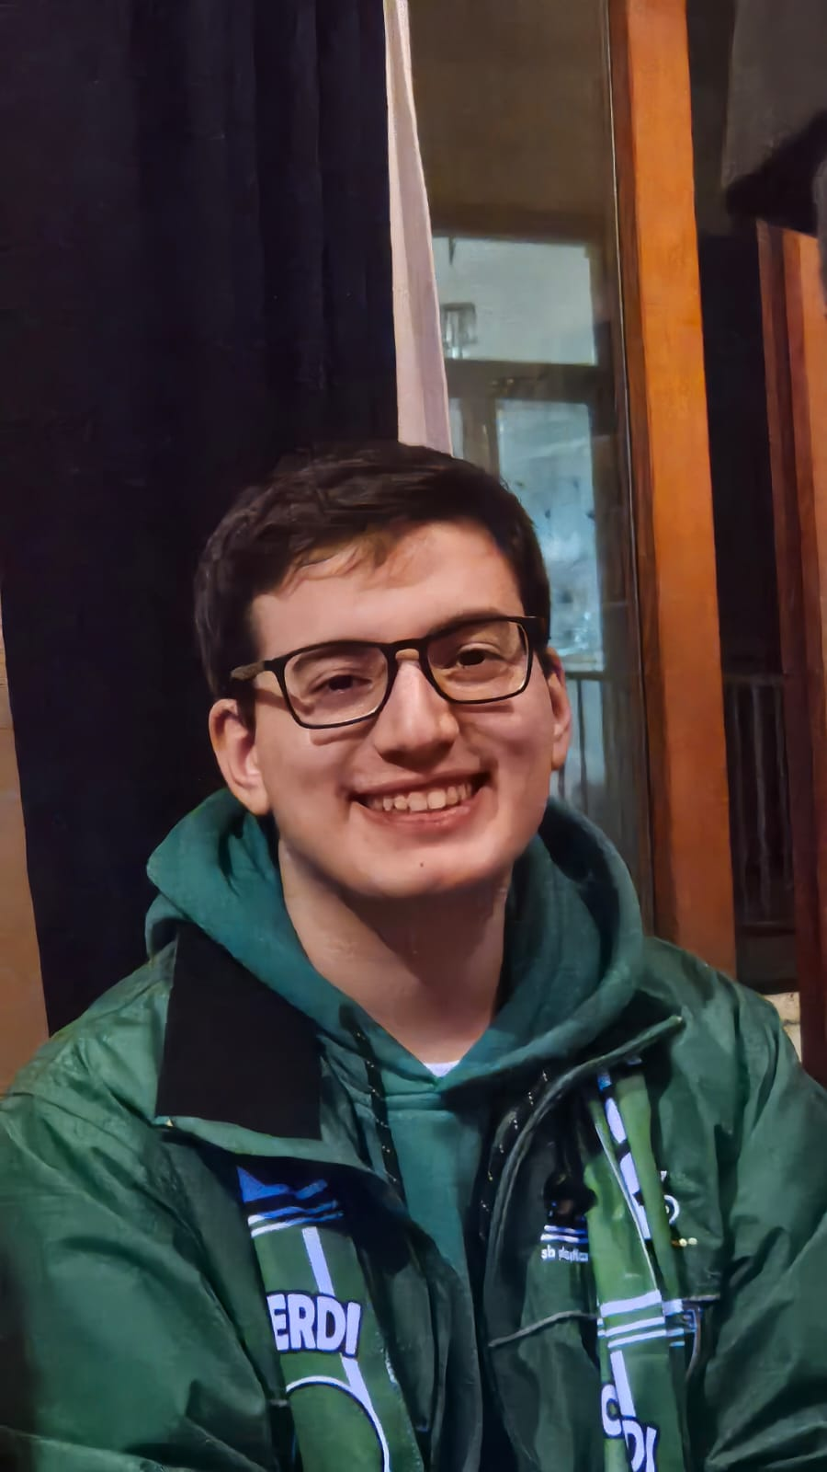
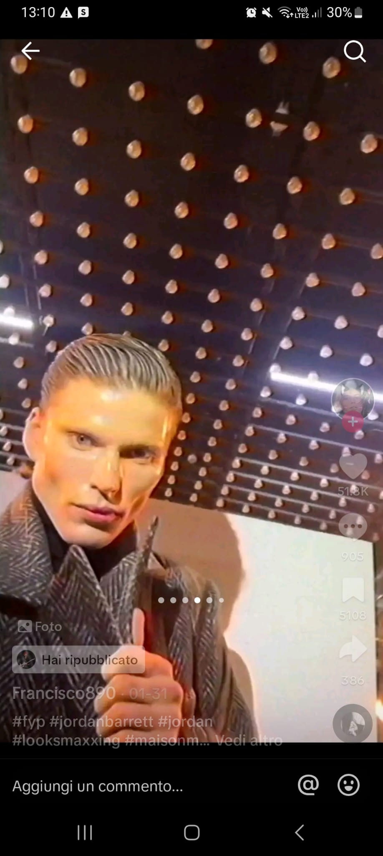
Il Team!
Jacopo Passariello Uomo dei documenti
Antonio Pagnotta Hype man
Claudio Gaudino Code monkey
Antonino Lorenzo Prompt Engineer
Notes:
4

Slide 5

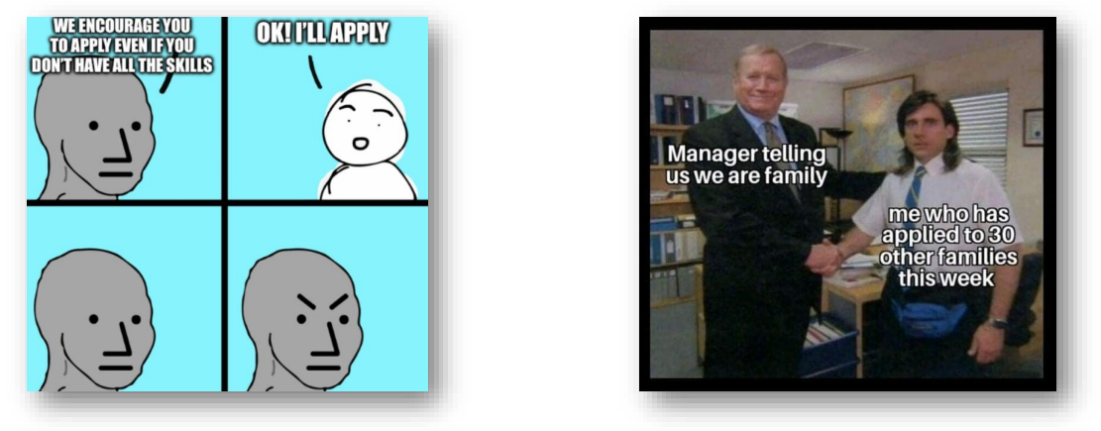
Il problema.
La vita di uno sviluppatore è già molto difficile.
Perché complicarla con estrosi metodi di recruitment?
TUTTI ODIANO IL RECRUITING!

Slide 6
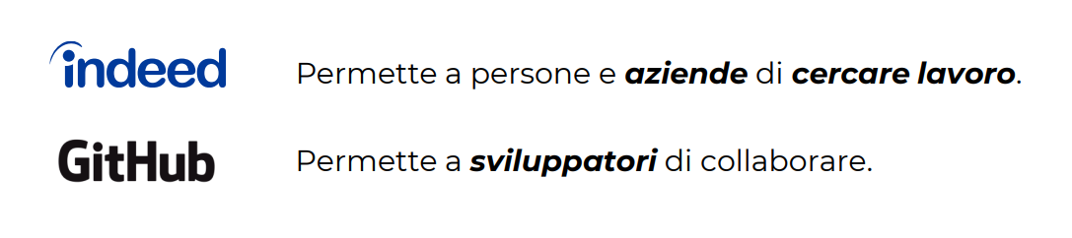
La nostra soluzione!
Il nostro sistema propone una risposta semplice al problema del recruiting:

Slide 7

La nostra soluzione!
Il nostro sistema propone una risposta semplice al problema del recruiting:

Slide 8

Obiettivo
L’obiettivo di Turing Careers è quello di realizzare una piattaforma web per facilitare il processo di assunzione di sviluppatori software da parte delle aziende e il processo di ricerca di lavoro da parte degli sviluppatori.

Slide 9
Criteri di accettazione
Utilizzo appropriato di GitHub, che preveda il rispetto delle linee guida definite nel contesto del primo lab.
Adeguato utilizzo del pull-based development, che preveda il rispetto delle linee guida definite nel contesto del primo lab.
Adeguato utilizzo di Slack, che preveda il rispetto delle linee guida definite nel contesto del secondo lab.
Adeguato utilizzo di Trello, che preveda il rispetto delle linee guida definite nel contesto del secondo lab.
Documentazione adeguata. Verranno usati tool di plagiarism detection per identificare casi in cui gli studenti hanno copiato da progetti di anni precedenti e/o da altre fonti.
Appropriato test di unità di un metodo sviluppato, che preveda il rispetto dei vincoli.
Appropriato test di sistema di una funzionalità del sistema sviluppato, che preveda il rispetto dei vincoli.

Slide 10
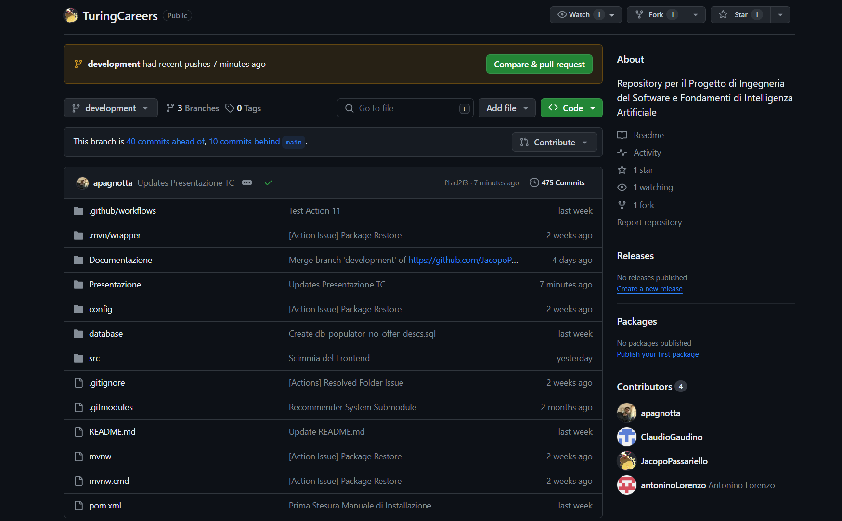
Adeguato utilizzo di Github

Slide 11
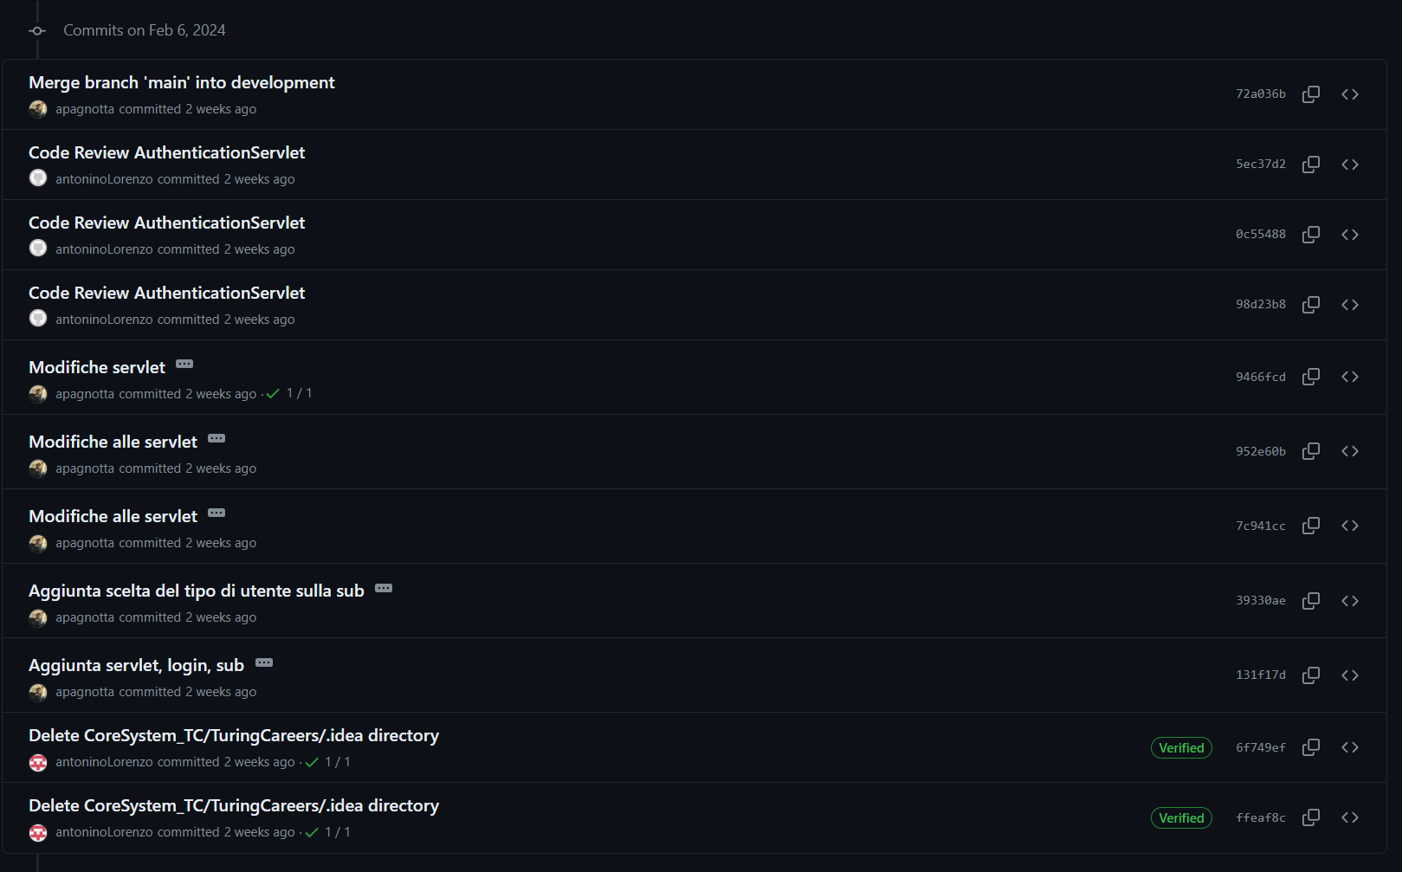
Adeguato utilizzo di Github

Slide 12
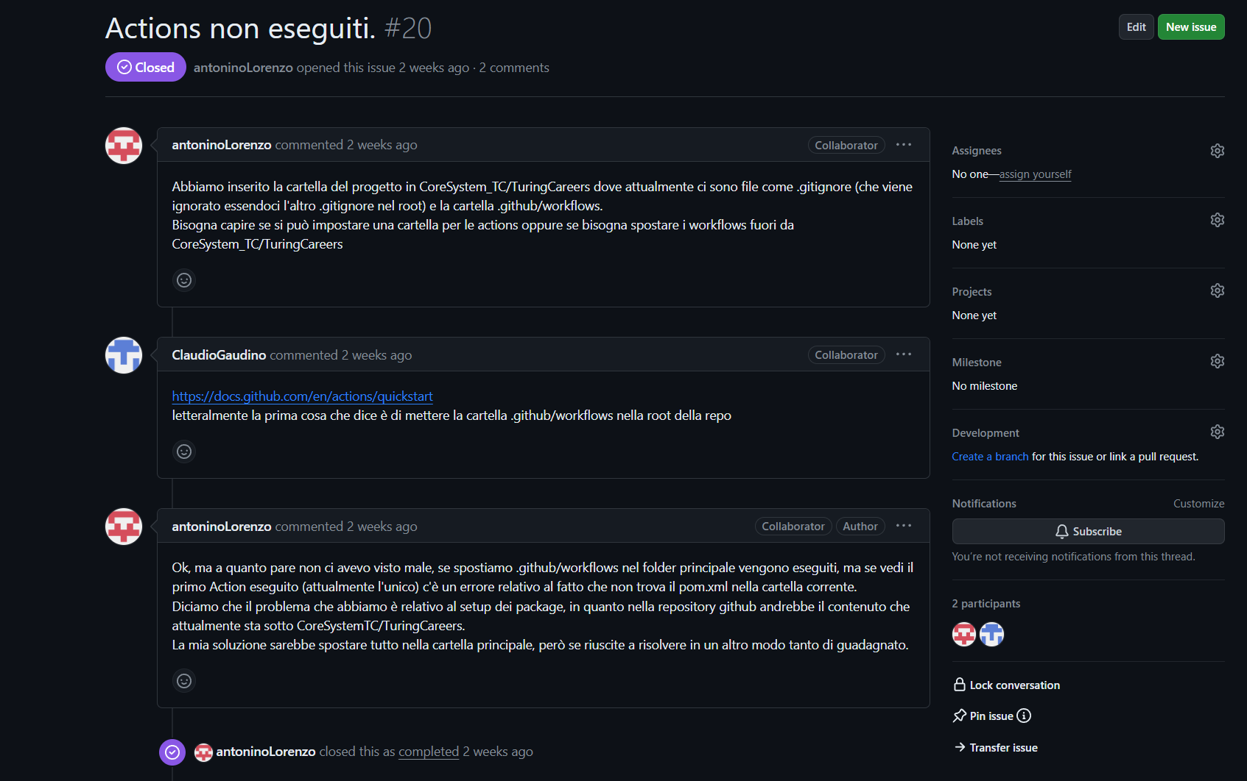
Adeguato utilizzo di Github

Slide 13
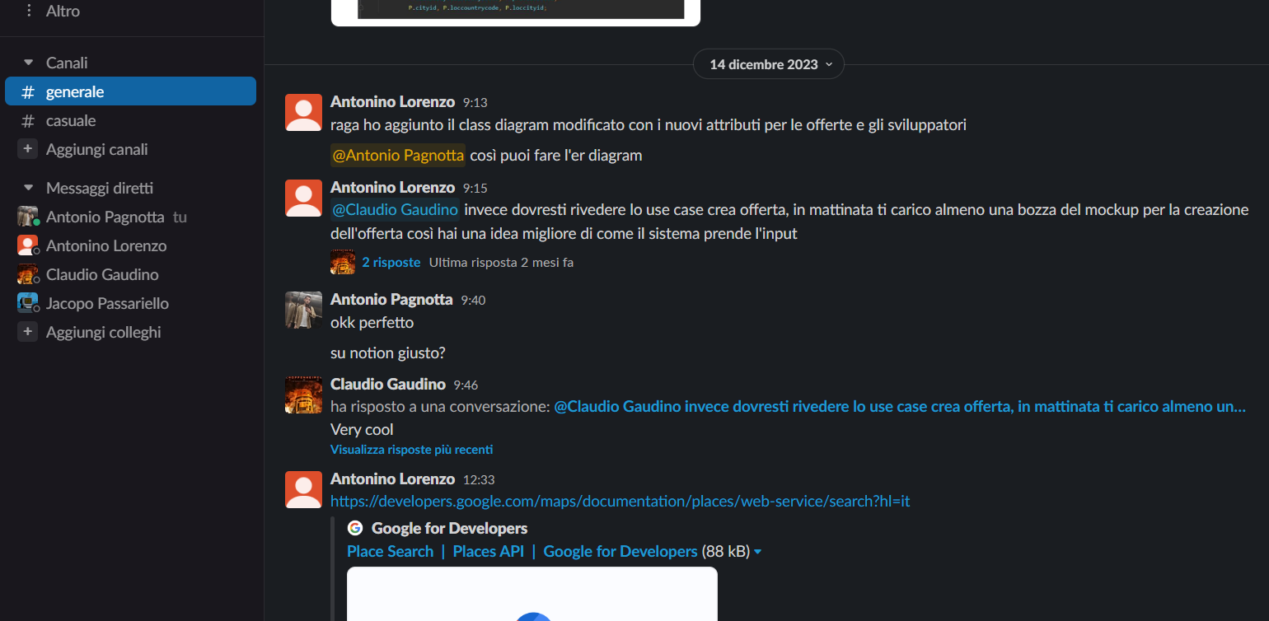
Adeguato utilizzo di Slack

Slide 14
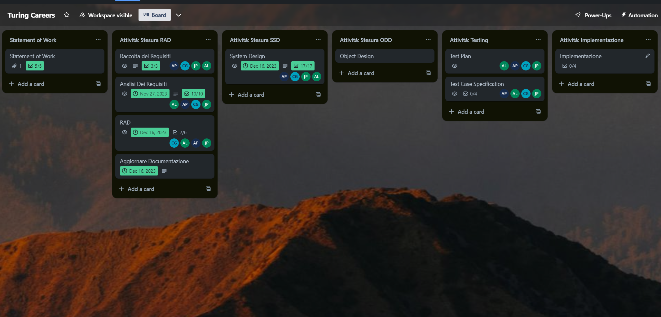
Adeguato utilizzo di Trello

Slide 15
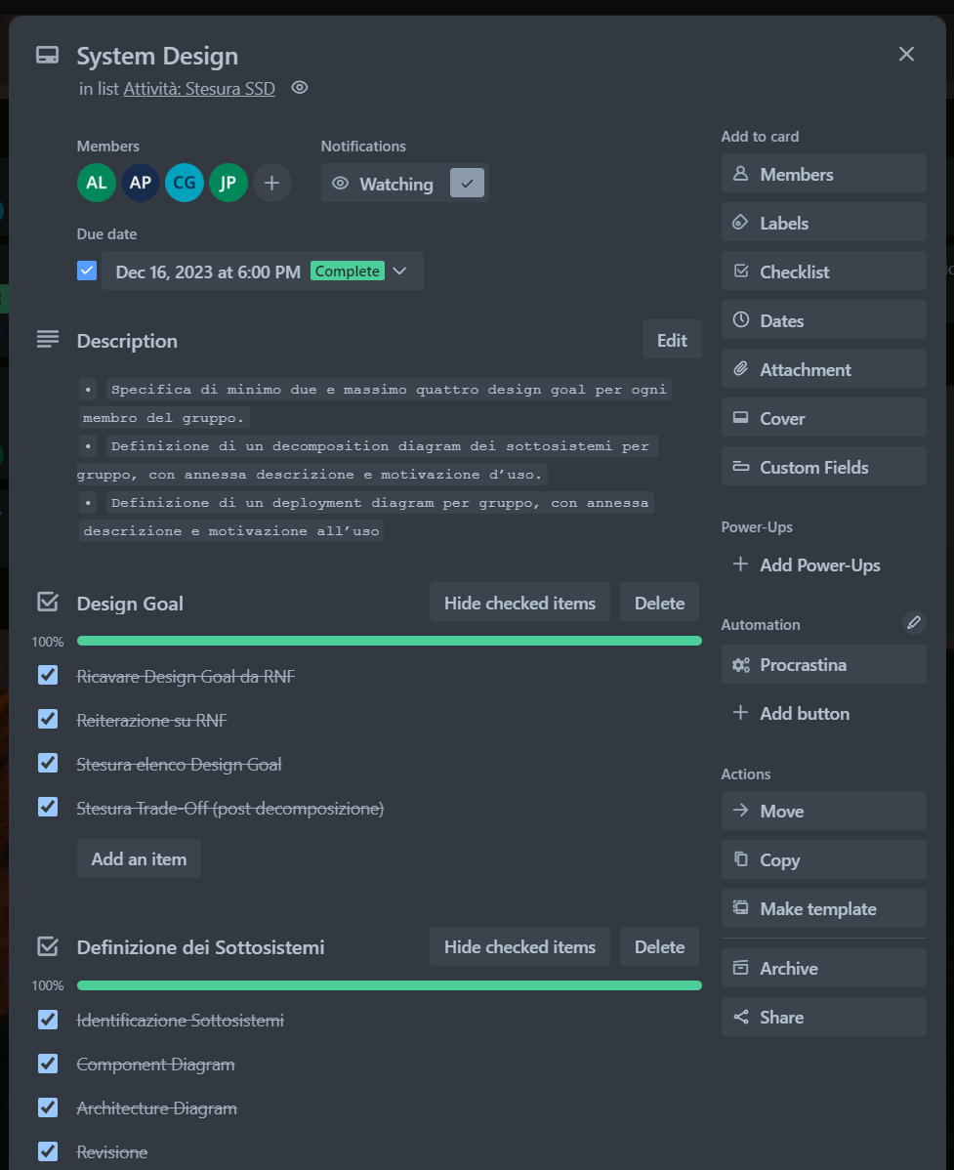
Adeguato utilizzo di Trello

Slide 16

Criteri di premialità
Uso adeguato di sistemi di build.
Uso adeguato di un processo di continuous integration tramite Travis.
Uso adeguato di tool di controllo della qualità (ad esempio, CheckStyle).
Adozione di processi di code review.
Uso adeguato di tool avanzati di testing (e.g., Mockito, Cobertura, etc.).

Slide 17
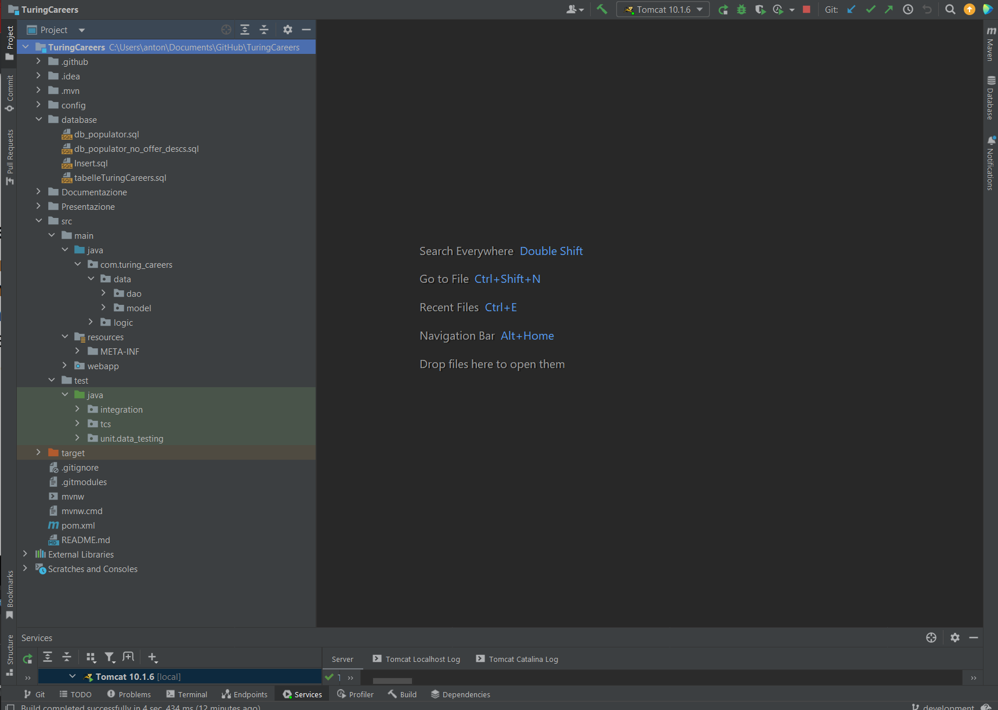
Adeguato utilizzo di sistemi di build

Slide 18
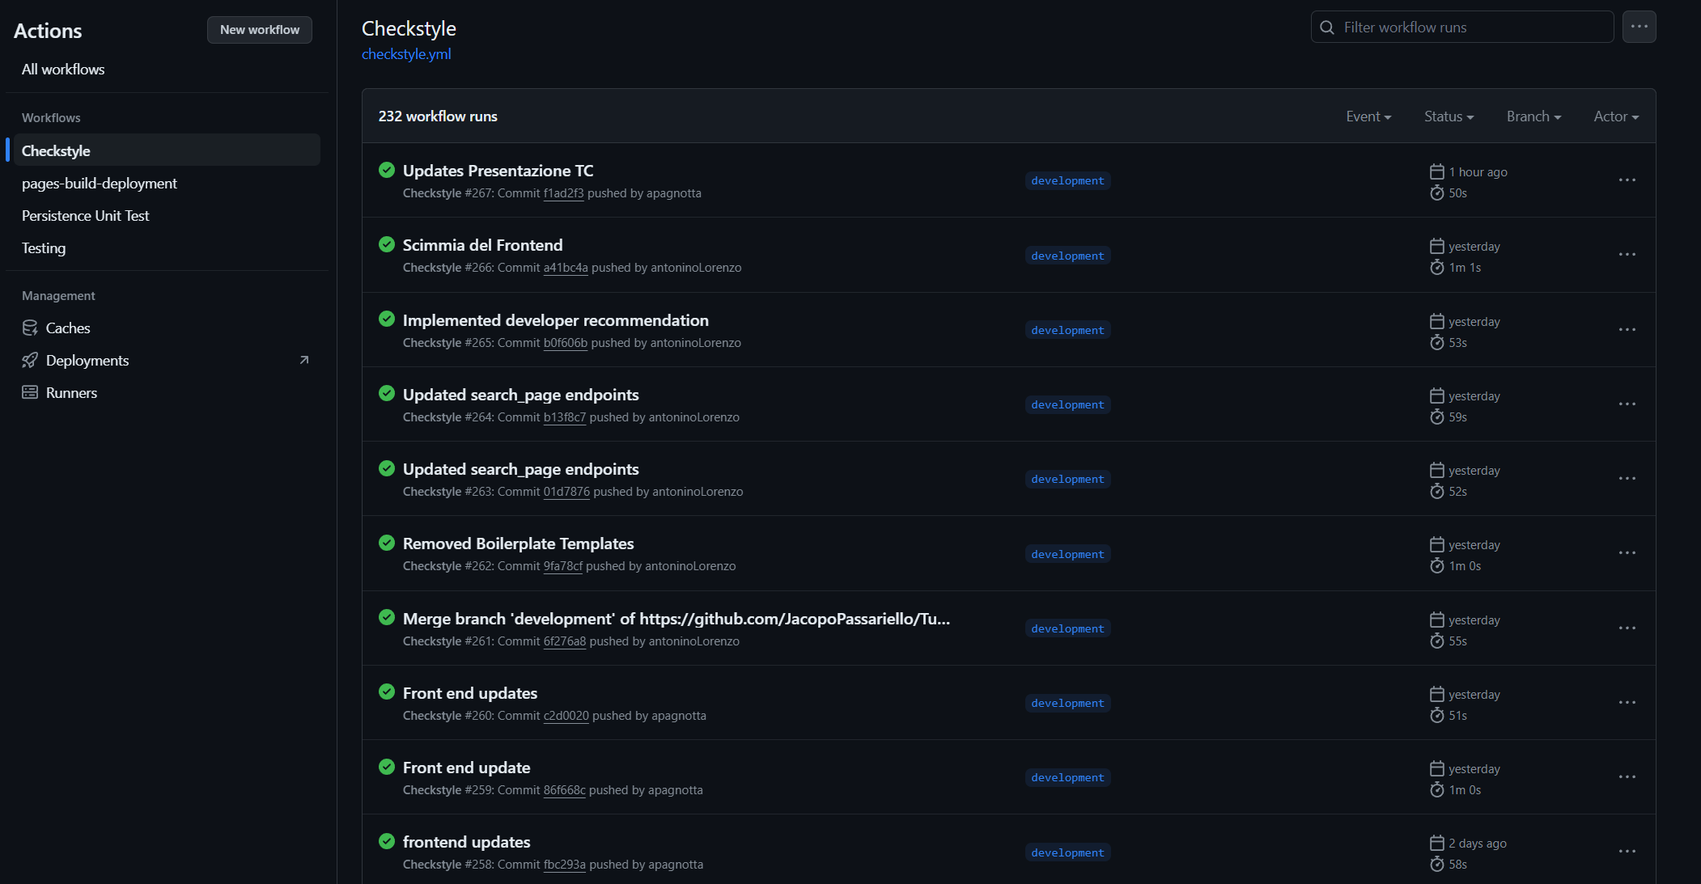
Adeguato utilizzo di tool di controllo della qualità

Slide 19
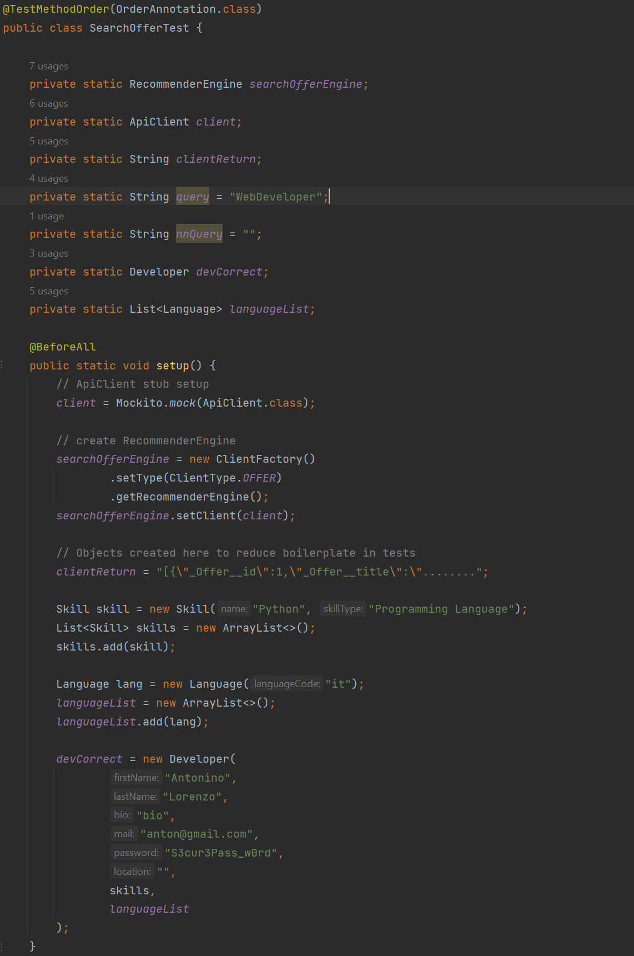
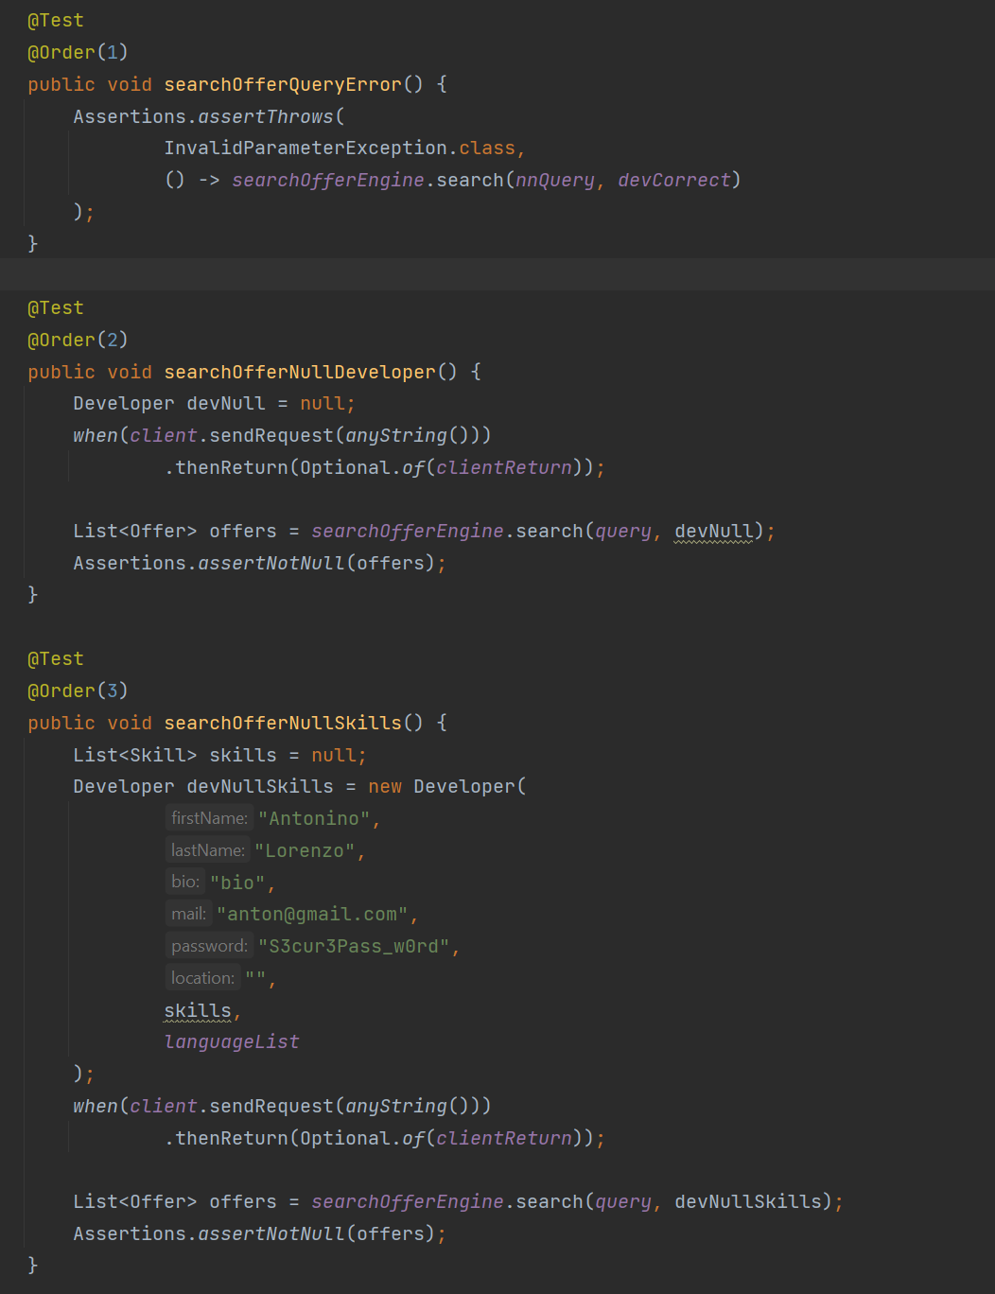
Adeguato utilizzo di tool avanzati di testing (Mockito)

Slide 20
2
Il nostro sistema

Slide 21
Contenuti
Requisiti Funzionali
Requisiti non funzionali
Sottosistemi
....

Slide 22
Requisiti Funzionali

Slide 23
Gestione Offerta
RF_GO Gestione Offerta
Questo modulo si occupa della gestione delle offerte di lavoro.
ID Requisito | Descrizione | Priorità
RF_GO_1 Crea Offerta | Il sistema deve permettere ad un datore di lavoro di creare un’offerta di lavoro. | ALTA
RF_GO_2 Modifica Offerta | Il sistema deve permettere ad un datore di lavoro di modificare un’offerta di lavoro. | MEDIA
RF_GO_3 Elimina Offerta | Il sistema deve permettere ad un datore di lavoro di eliminare un’offerta di lavoro. | MEDIA
RF_GO_4 Mostra Sviluppatori Interessati | Il sistema deve permettere ad un datore di lavoro di accedere ad una lista di sviluppatori che si sono proposti per un’offerta di lavoro. | ALTA
RF_GO_5 Invia Candidatura | Il sistema deve permettere ad uno sviluppatore di salvare una lista di offerte inviando una candidatura. | MEDIA
RF_GU_6 Visualizza candidature inviate | Il sistema deve permettere ad uno sviluppatore di visualizzare le offerte a cui si è candidato. | ALTA

Slide 24
Gestione Utente
RF_GU Gestione Utente
Questo modulo si occupa di gestire il profilo di un utente.
ID Requisito | Descrizione | Priorità
RF_GU_1 Registra Profilo sviluppatore | Il sistema deve permettere ad uno sviluppatore di registrarsi sulla piattaforma. | ALTA
RF_GU_2 Modifica Profilo Utente | Il sistema deve permettere ad un utente di modificare il proprio profilo. | ALTA
RF_GU_3 Elimina Profilo Utente | Il sistema deve permettere ad un utente di eliminare il proprio profilo | MEDIA
RF_GU_4 Visualizza Profilo Utente | Il sistema deve permettere ad un utente di visionare il profilo di un altro utente. | ALTA
RF_GO_5 Registra Profilo Datore di lavoro | Il sistema deve permettere ad un datore di lavoro di registrarsi sulla piattaforma. | ALTA

Slide 25
Messagistica
RF_GU Gestione Utente
Questo modulo si occupa di gestire il profilo di un utente.
ID Requisito | Descrizione | Priorità
RF_GU_1 Registra Profilo sviluppatore | Il sistema deve permettere ad uno sviluppatore di registrarsi sulla piattaforma. | ALTA
RF_GU_2 Modifica Profilo Utente | Il sistema deve permettere ad un utente di modificare il proprio profilo. | ALTA
RF_GU_3 Elimina Profilo Utente | Il sistema deve permettere ad un utente di eliminare il proprio profilo | MEDIA
RF_GU_4 Visualizza Profilo Utente | Il sistema deve permettere ad un utente di visionare il profilo di un altro utente. | ALTA
RF_GO_5 Registra Profilo Datore di lavoro | Il sistema deve permettere ad un datore di lavoro di registrarsi sulla piattaforma. | ALTA

Slide 26
Ricerca
RF_RS - Ricerca
Questo modulo si occupa della ricerca.
ID Requisito | Descrizione | Priorità
RF_RS_1 Cerca Sviluppatore | Il sistema deve permettere ad un datore di lavoro di cercare uno sviluppatore in base alle sue conoscenze. | BASSA
RF_RS_2 Filtra Ricerca Sviluppatore | Il sistema deve permettere ad un datore di lavoro di filtrare il risultato di Cerca Sviluppatore in base a Lingue Parlate e Distanza. | BASSA
RF_RS_3 Cerca Offerta | Il sistema deve permettere ad uno sviluppatore di cercare un’offerta di lavoro in base a delle conoscenze specifiche. | ALTA
RF_RS_4 Filtra Offerta Ricerca | Il sistema deve permettere ad uno sviluppatore di filtrare il risultato di Cerca Offerta in base a Tipologia, Locazione e Lingua Richiesta. | ALTA

Slide 27
3
Wrap up

Slide 28
Lessons Learned
Team Member | Lessons Learned
Antonio Pagnotta | Ho sviluppato la capacità di collaborare efficacemente con i miei colleghi, interagendo con loro per affrontare problemi o semplicemente per scambiare idee. Ho acquisito la comprensione del vero significato del lavoro di squadra, dove il successo non è determinato unicamente dalle singole competenze, ma anche dall'impegno e dal contributo di ciascun membro del gruppo. Ho imparato a gestire conflitti interni, a prendere decisioni in situazioni di incertezza e a comunicare efficacemente con l'intero team.
Jacopo Passariello | Da questo corso ho compreso l'importanza di due cose: la definizione dei requisiti è la parte più importante di un progetto, averne una di qualità permette di risparmiare moltissimo tempo in ogni fase dello sviluppo; la capacità di uno sviluppatore di lavorare in team è importante tanto quanto le sue capacità di problem-solving.
Claudio Gaudino | /
Antonino Lorenzo | /

Slide 29
Progetto di Ingegneria del Software A.A. 2023/24

